Slide 1
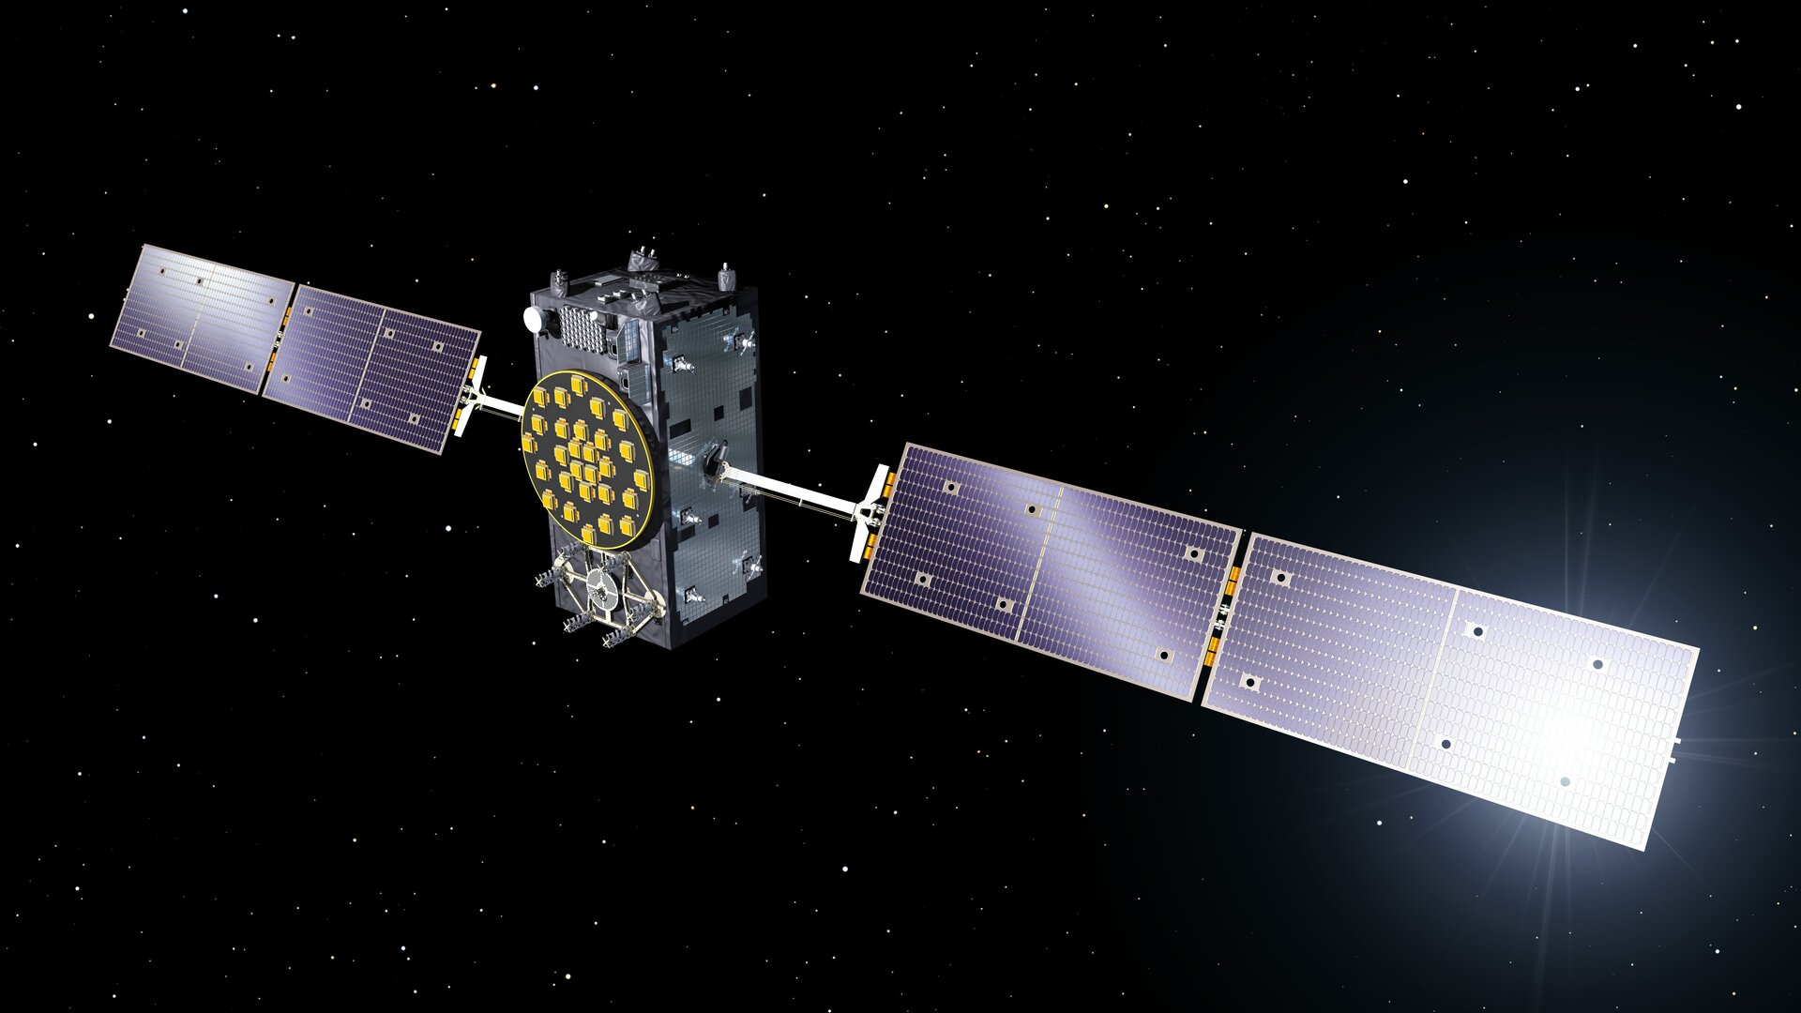
Galiléo
Fais par
Jason Quigley

Slide 2
Quoi
Un Gps pour L’europe (France)

Slide 3
Lancement
Lancement le 25 juillet 2018

Slide 4
Agence esa

